Slide 1
SINIF YÖNETİMİ VE BOYUTLARI
PROGRAM- PLAN HAZIRLIKLARI

Slide 2

SINIF YÖNETİMİ NEDİR?
Öğretmen ve öğrencilerinin çalışma engellerinin en aza indirilmesi, öğretim zamanın uygun kullanılması ve öğrencilerin derse etkin katılımının sağlanması olarak ifade edilir.
Özetle; sınıf yönetimi, etkili bir eğitim ve iletişim örüntüsü gerçekleştirme amacına dönük etkinlikleri tanımlar.

Slide 3

Sınıf yönetimi, eğitim yönetimi sıra dizininin ilk ve temel basamağıdır. Sınıf, öğrencilerle yüz yüze olunan bir yerdir ve öğrencilerin davranışlarının oluşması burada başlar.

Slide 4

Etkili bir eğitimin değişkenleri arasında en çok yer kaplayanlar, sınıf yönetimine ilişkin özelliklerdir: Sınıf iklimi, etkileşim düzeni, iyi ilişkiler, öğrenci katılımı, örgütleme, davranış düzeni.

Slide 5

SInIf yönetİmİ ve boyutlarI

Slide 6
Sınıf Yönetimi ve Boyutları
Sınıf yönetiminin etkinliklerinin beş boyutu vardır. Bunlar:
1-)Sınıf ortamının fiziksel düzenine ilişkin olanlar
2-)Plan program etkinlikleri
3-)Zaman üzerine yönelik etkinlikler
4-)İlişki düzenlemeleri
5-)Davranış Düzenlemeleri

Slide 7

1-) SInIf OrtamInIn Fİzİksel düzenİ
Sınıfın genişliği, sınıf alanının çeşitli etkinliklerin yapımı için bölümlenmesi, ısı, ışık, gürültü düzenekleri, renkler, temizlik, estetik, eğitsel araçlar, oturma düzeni, öğrencilerin gruplanması bunların başlıcalarıdır.

Slide 8

Fiziksel düzenlemeler, öğrencinin rahat etmesini sağlamak, okul ve sınıfın çekiciliğini artırarak öğrencinin okula isteyerek gelmesini gerçekleştirmek öğrenmeyi kolaylaştırmak amacıyla yapılır. "Eğitim" olarak tanımlanan davranış değişikliği, uygun ortamlarda gerçekleşir.

Slide 9
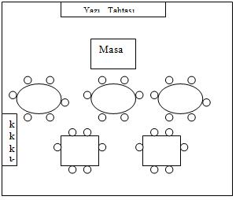
Sınıfta oturma düzeninin ‘küme ya da u şeklinde’ olması karşılıklı etkileşimi kolaylaştırır. Sınıfta oturma düzeni önemli bir konudur. Bunun sağlıklı olamaması sınıfta önemli problemlere yol açmaktadır.

Slide 10
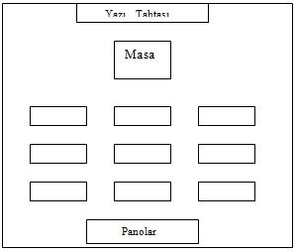
SIRA DÜZENİ:
Klasik sınıf düzenidir.
Öğretmen merkezlidir.
Katılım ve iletişim tek yönlüdür.
Dinleme ve not alma için uygundur.
Sosyallik azdır.
Kalabalık sınıflar için uygundur.
Sınıf yönetimi kolaydır.

Slide 11
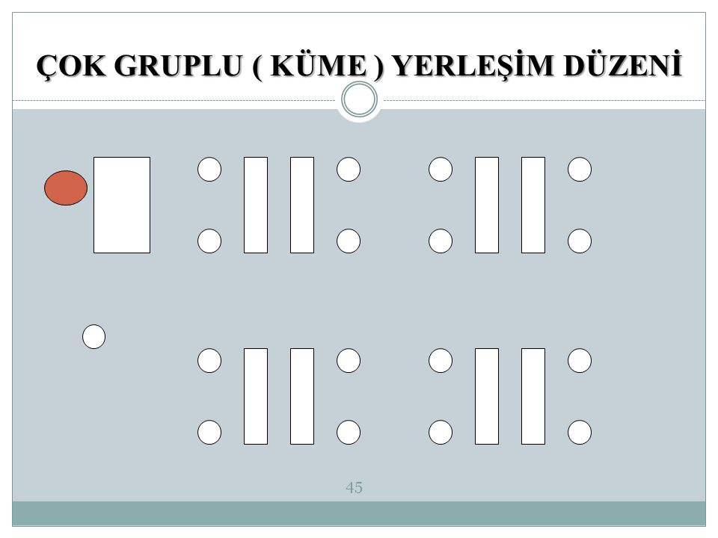
KÜME DÜZENİ
Öğrenci-öğrenci etkileşimi olan oturma düzenidir.
Kalabalık olmayan sınıflarda kullanılır.
Öğrenci liderlik yapar.
Yardımlaşmayı etkiler.
Sosyallik fazladır.

Slide 12
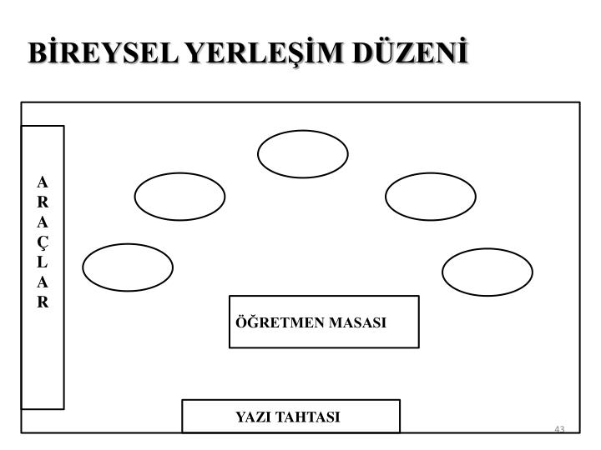
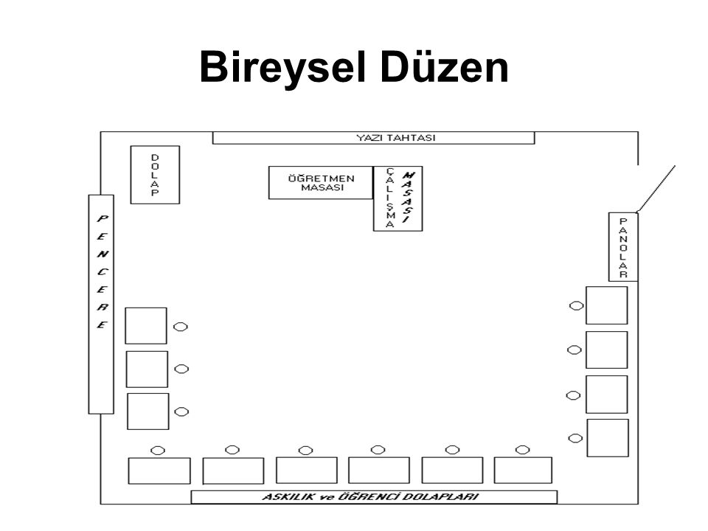
BİREYSEL DÜZEN
Bireysel öğrenmeye yönelik çalışmalar için kullanılır.
Bireysel farklılıklar ön plandadır.
Her öğrenci kendi hızına göre öğrenir.

Slide 13
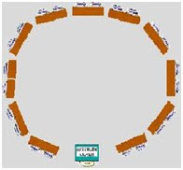
DAİRE DÜZENİ
Öğrenci katılımı yüksek sınıf etkileşimi fazladır.
İletişim yüz yüzedir.
Öğretmenin öğrencilerin yanında oturabildiği bir yerleşim düzenidir.

Slide 14
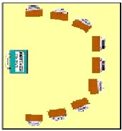
U DÜZENİ
Öğretmen ve öğrenci etkileşimi yoğundur.
Öğretmen her bir öğrenciyle tek tek ilgilenebilir.
Bütün öğrenciler bir gösteriyi izlemek zorunda kaldıklarında bu oturma biçimi uygundur.
Grup tartışmalarına en uygun olan oturma düzenidir.

Slide 15
2-)Plan program Etkİnlİklerİ
Amaçlar esas alınarak; yıllık, ünite, günlük planların yapılması, kaynakların belirlenip dağılımının sağlanması, iş ve işlem süreçlerinin belirlenmesi, araç sağlama, yöntem seçme, öğrenci özelliklerini belirleme, gelişimlerini izleme ve değerlendirme, öğrenci katılımını düzenleme bu grupta ele alınabilir. Bu etkinlikler, geçmişi ve var olan durumu ele alarak geleceği görme ve şekillendirme amaçlı çabalar olarak görülebilir.

Slide 16

3-)Zaman üzerİne yönelİk etkİnlİkler
Etkili öğretim, öğrenmeye ayrılan zamanın çokluğuna ve etkili kullanımına bağlıdır. Sınıf içinde geçirilen zamanın çeşitli etkinliklere dağılımı, zamanın ders dışı ve bozucu etkinliklerle harcanmaması, sıkıcılığın önlenmesi, öğrencinin zamanının çoğunu okulda-sınıfta geçirmesinin sağlanması, devamsızlığın ve okuldan ayrılmaların önlenmesi, bu boyut içinde görülebilir.

Slide 17
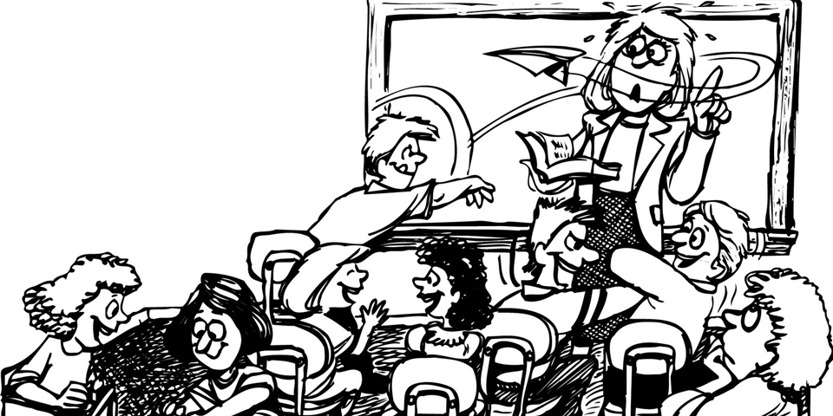
4-)İlİşkİ Düzenlemelerİ
Sınıf kurallarının belirlenip öğrencilere benimsetilmesi, sınıf yaşamının kolaylaştırılmasına yönelik öğrenci-öğrenci, öğrenci-öğretmen ilişki düzenlemeleri, özellikle bir sonraki boyut olan davranışı da şekillendirici etkinliklerdir.

Slide 18
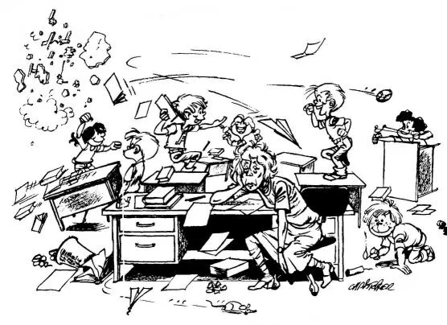
5-)DavranIş düzenlemelerİ
Sınıf ortamının istenen davranışı sağlayabilir hale getirilmesi, sınıf ikliminin olumlulaştırılması, sorunların ortaya çıkmadan önce tahmin edilmesi yoluyla istenmeyen davranışların önlenmesi, sınıf kurallarına uyulmasının sağlanması, yapılmış olan istenmeyen davranışların değiştirilmesi bu boyuta ilişkin olarak söylenebilir. Sınıf yönetimi, başka açılardan da boyutlanabilir.

Slide 19
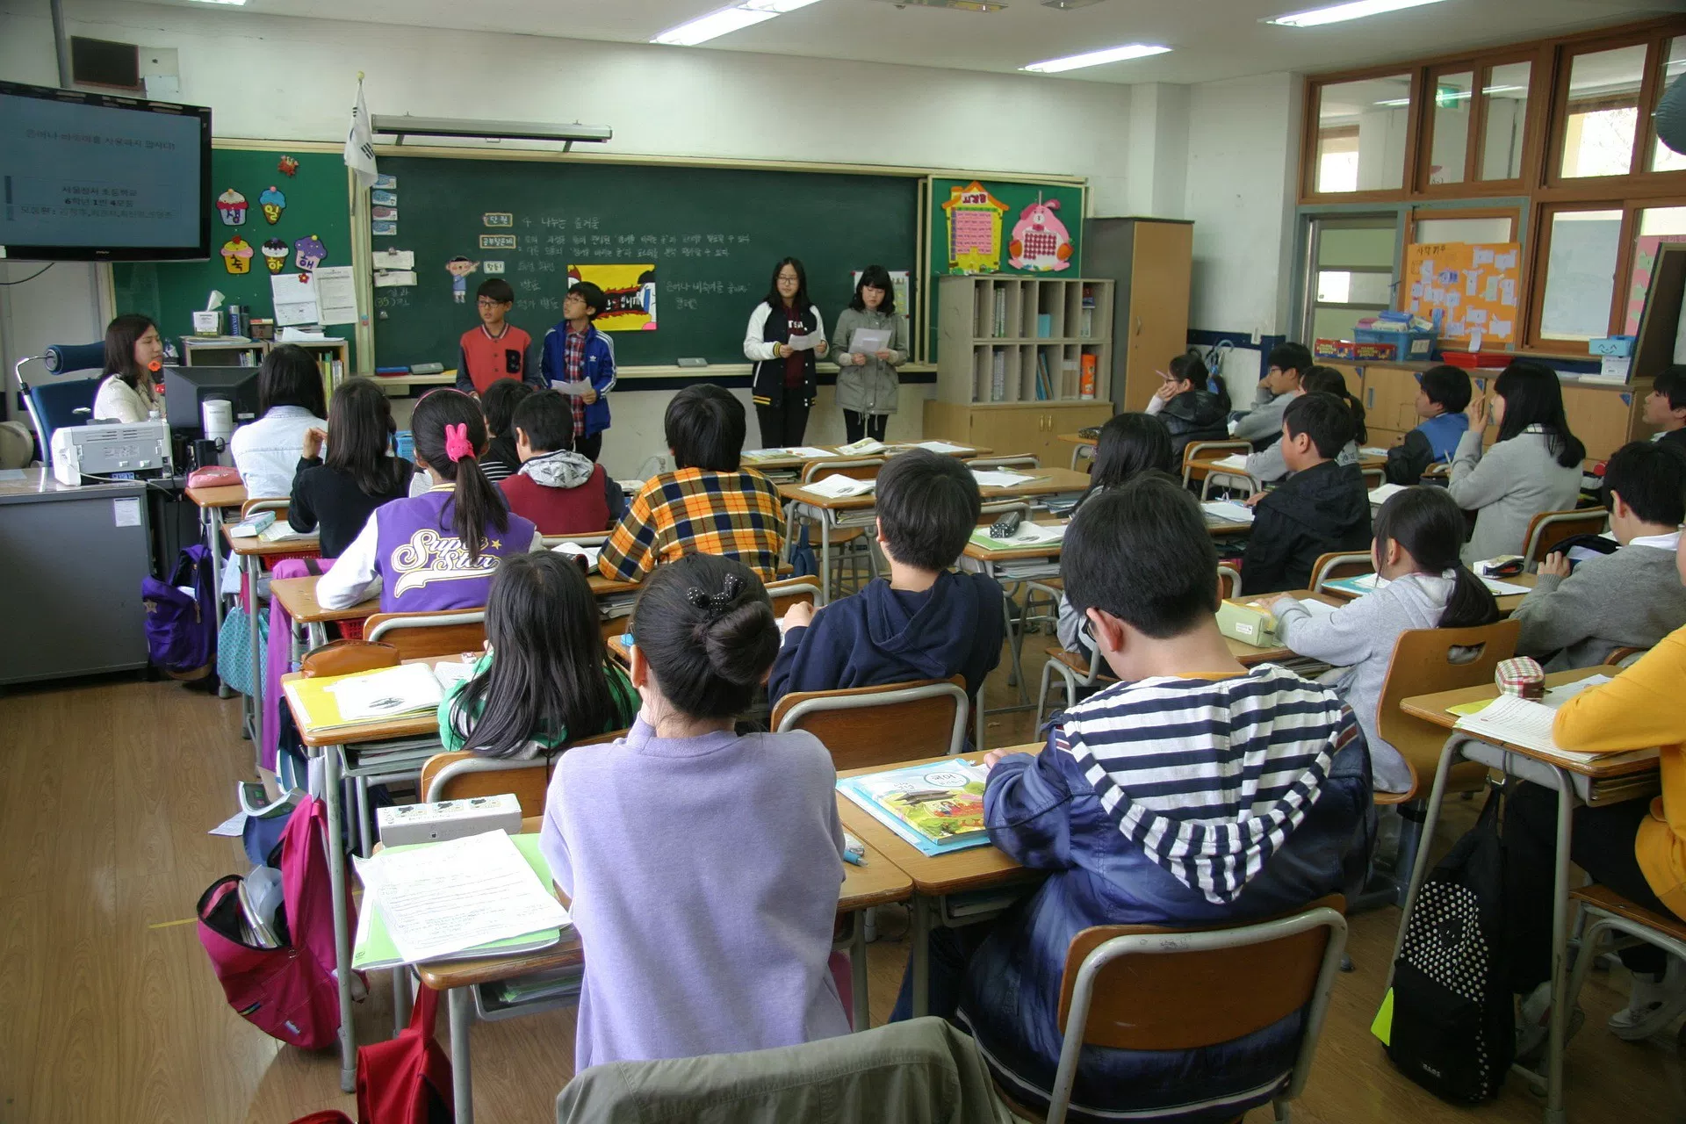
PROGRAM-PLAN HAZIRLIKLARI

Slide 20
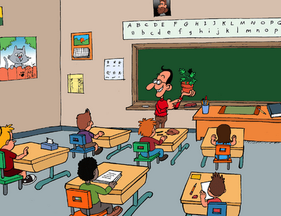
Öğretmen, her öğretim dönemi öncesinde o süre içinde yapması gereken işleri planlar. Bunlar, okul yönetimince yapılacak işlerle uyuşum içinde olmalıdır. Aksi halde öğretmenin çabaları olumsuz etkilenebilir. Bir araştırmada, zaman ve ders programları ile yetkeci yönetim, öğretmeni etkileyen kurumsal değişkenler arasında görülmüştür. Zamanın nasıl kullanıldığı ile başarı arasında doğrudan ilişki vardır.

Slide 21
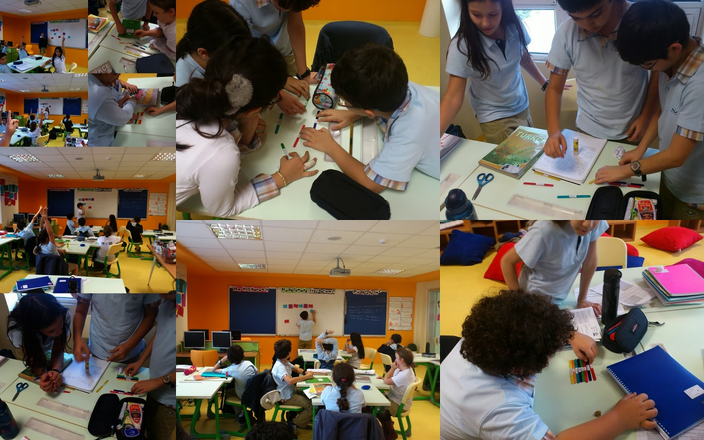
Plan yapma, eğitim ortamı düzenleme, küçük grup oluşturma, eğitimde başarıyı artıran etkenler olarak bulunmuştur. Sınıf düzeni de öncelikle programın gücüne, sürekliliğine bağlı görülmektedir.

Slide 22

Aynı sınıf düzeyinde öğretmenlik yapan veya aynı dersi okutan diğer öğretmenlerle iletişim ve işbirliği de planlanmalıdır. Ayrıca bu öğretmenler, öğretim dönemi öncesinde bir araya gelmeli, sınıf düzeninden günlük plana kadar bütün hazırlıkları birlikte yapmalıdır.
Bu birliktelik, görüş alışverişi, kaynak dağılımının sağlanması, olanakların ortak kullanımının belirlenmesi, hedeflerden araçlara ders planlarının yapımında işbirliği noktalarında yoğunlaşmalıdır. Bu işbirliğinde bir örnekliğe, katı sınırlamalara fazla yer verilmemelidir. Çünkü sınıfların düzeyi aynı da olsa, öğrenciler arasında bireysel farklar vardır. Her sınıf ve sınıf içindeki gruplar farklı projeler planlayıp uygulayabilmelidir.

Slide 23
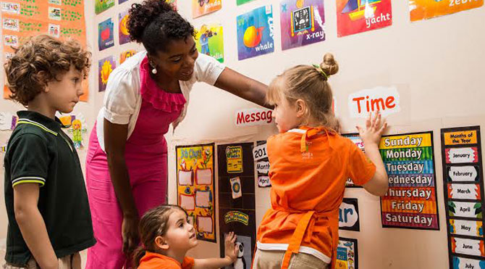
Öğrenci başarısı ile öğretmenin davranışı arasındaki ilişki karşılıklıdır. Bir davranışlar listesi olarak tanımlanabilecek olan plan, öğretmen ve öğrenci davranışlarının ortak değişkenidir.

Slide 24

Program düzenİ
İnsana göstermesi gereken davranışları kazandırma, göstermemesi gerekenleri değiştirme olarak tanımlanabilecek olan eğitim sürecinde, gerekenin ne olduğu yasa ile belirlenmiştir (METK). Okulların kuruluş gerekçesi bu yasada belirtilen özelliklere sahip bireyler yetiştirmektir. Bu özellikler grubunun adı "Türk Milli Eğitiminin Amaçları"dır. Eğitim bakanlığı, okullar, yöneticiler, öğretmenler, dersler, programlar bunlar için ayrılan kaynakların hepsi bu "amaçları gerçekleştirmenin ‘‘araçları’’dır.

Slide 25
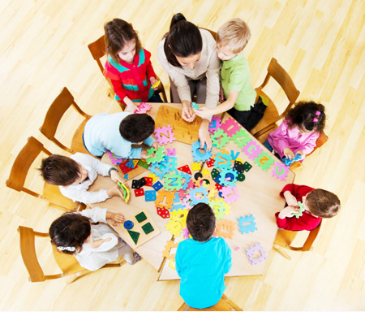

EĞİTİM PLANLARI
Uygun öğrenme düzenlemeleri yapılırsa herkes öğrenebilir, bu düzenekleri hazırlama işinin bir dilimi de planlamadır. Geleceği görme olanağı veren plân, kaynak dağılımı ve kullanımı konusunda geleceğin ne ölçüde görülmek istendiğine ilişkin seçenekler sunar.

Slide 26

Planın, geleceği geniş açıdan ama ayrıntıya inmeden gören biçimi, eğitimde, yıllık plandır. Gelecekteki yaklaşık kırk dakikalık dilimi, her dakikası ile belirleyen, ders plânıdır. Bu ikisi arasında, ünite planı ile ders planlarının birleşiminden oluşan günlük plan vardır.

